Slide 1
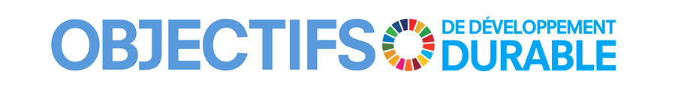





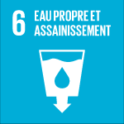

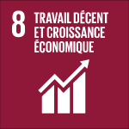



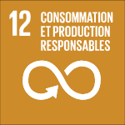
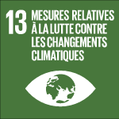
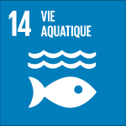
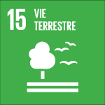
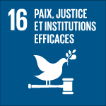
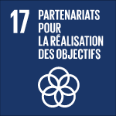
Des images à confronter pour en parler.

Slide 2
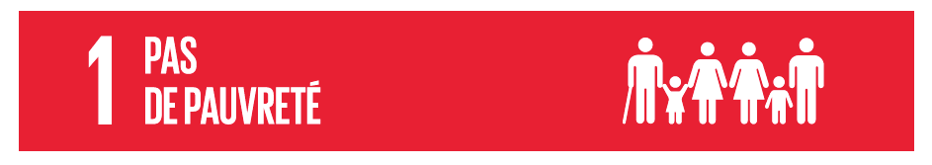
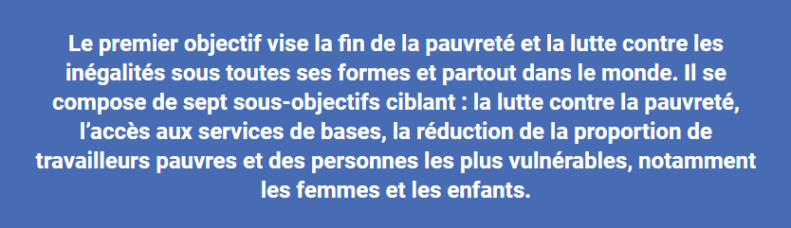




Slide 3
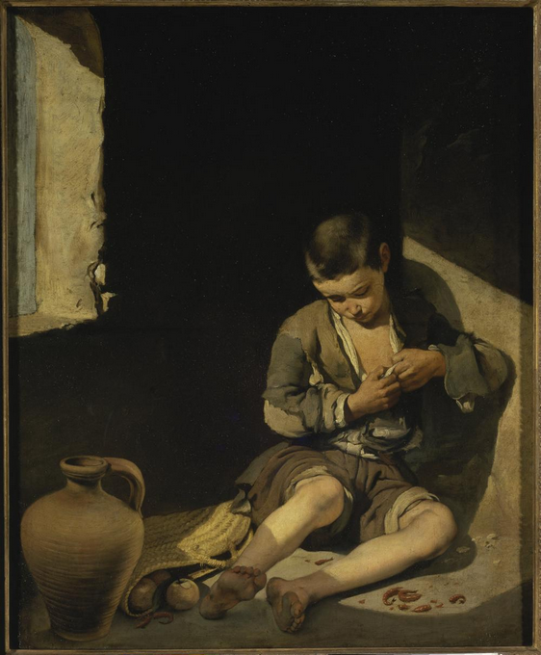
Bartolomé Esteban Murillo
(Seville, 1618 - Seville, 1682)
Le Jeune Mendiant
(vers 1645 - 1650)
Huile sur toile, 134 x 110 cm, Musée du Louvre, Paris

Slide 4
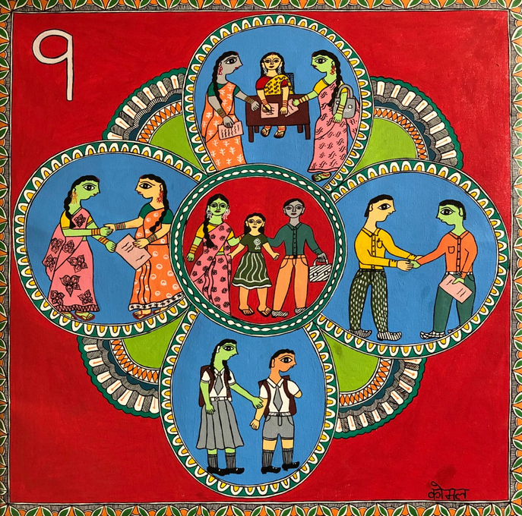

Slide 5
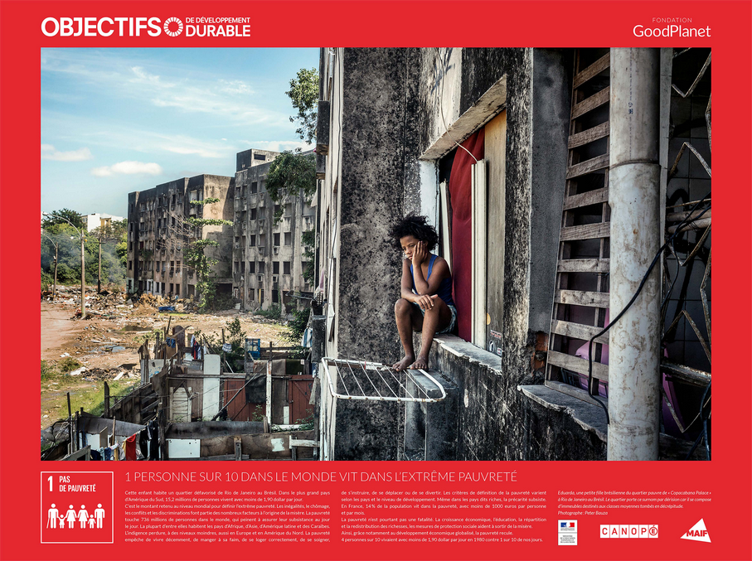

Slide 6
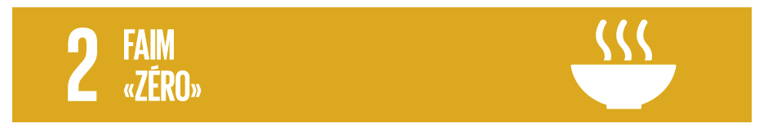
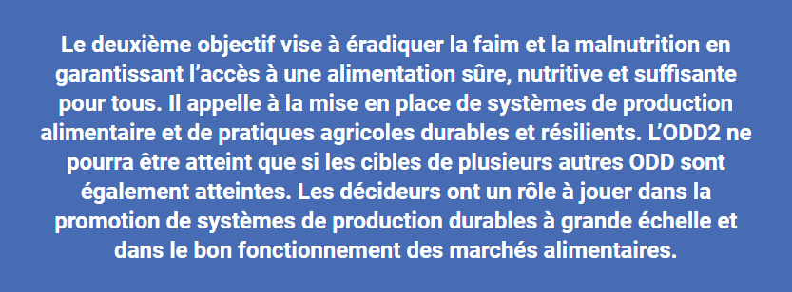

Slide 7
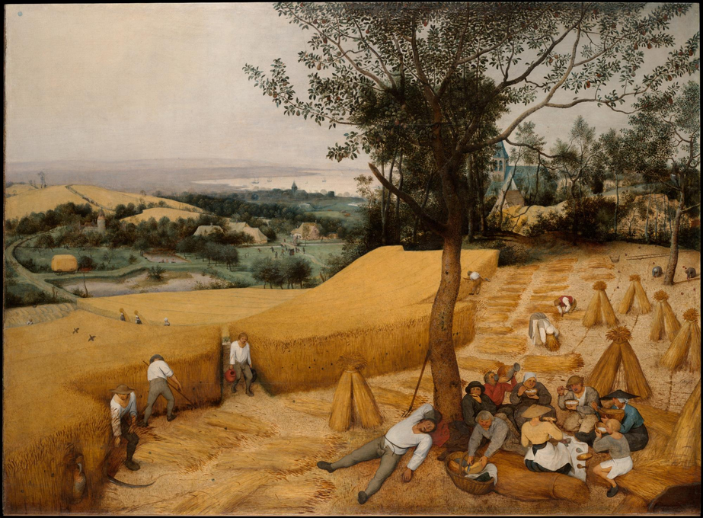
Pieter Bruegel l’Ancien (Breda, ca. 1525 - Brussels, 1569)
Les Moissonneurs (1565)
Huile sur panneau de bois, 119 x 162 cm, Metropolitan Museum of Art, New York

Slide 8
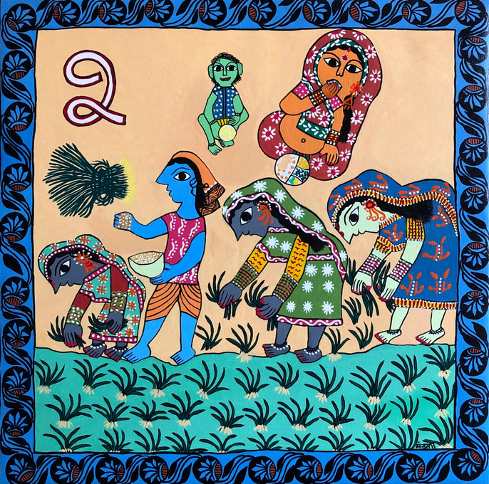

Slide 9
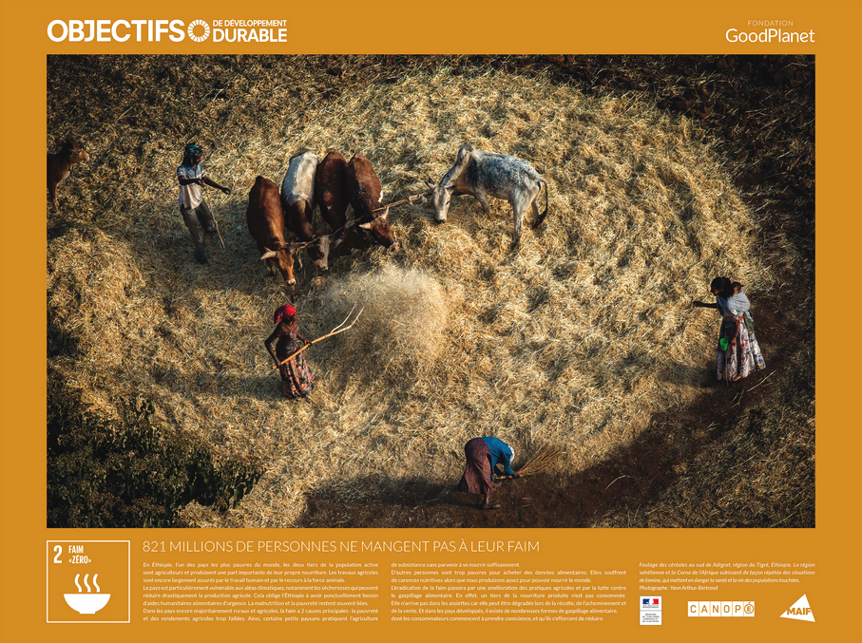

Slide 10
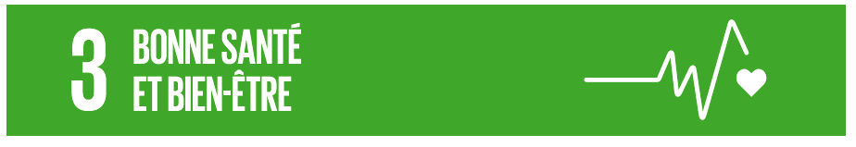
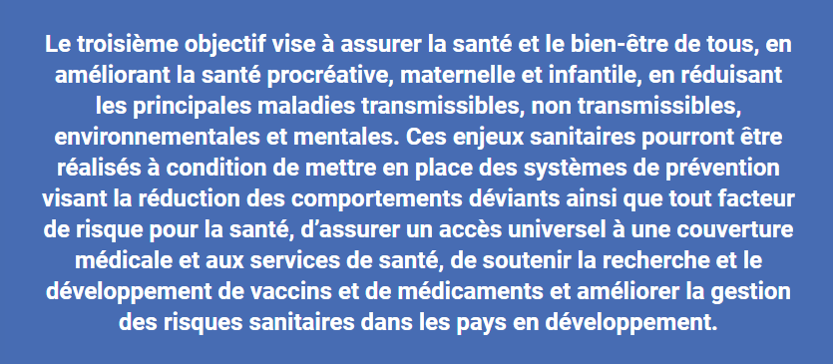

Slide 11
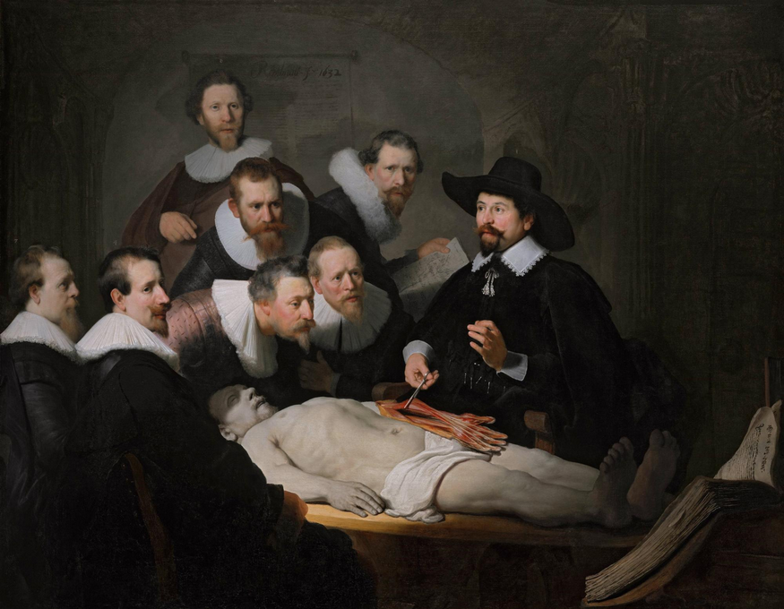
Rembrandt Harmenszoon van Rijn (Leiden, 1606 - Amsterdam, 1669)
La Leçon d'anatomie du docteur Nicolaes Tulp (1632)
Huile sur toile, 169,5 x 216,5 cm, Mauritshuis, La Haye

Slide 12
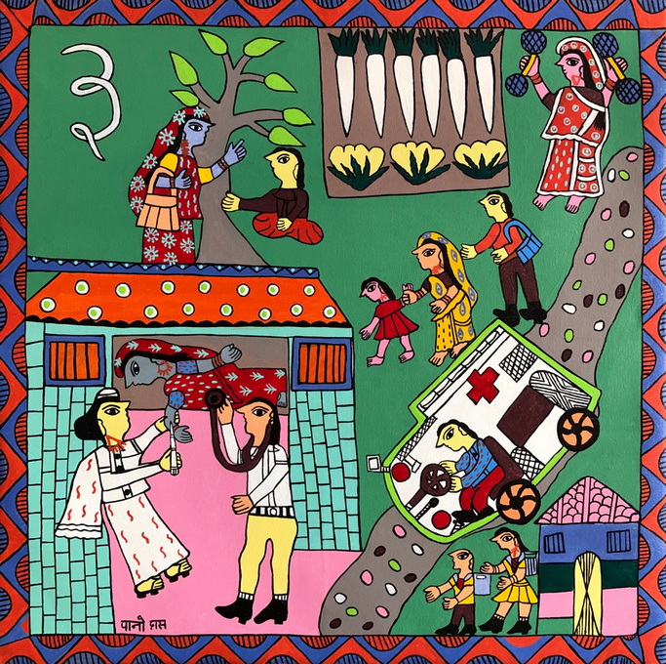

Slide 13
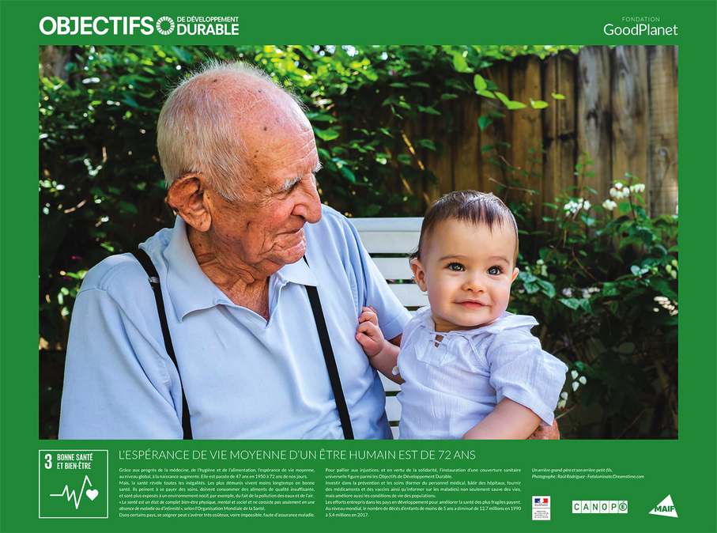

Slide 14
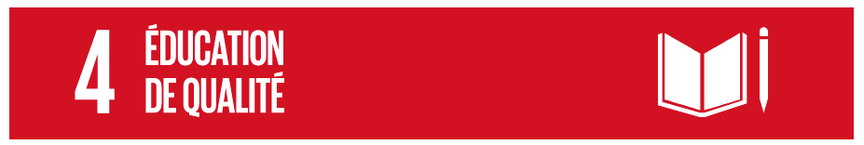
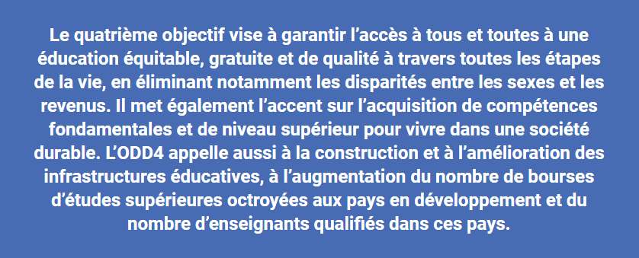

Slide 15
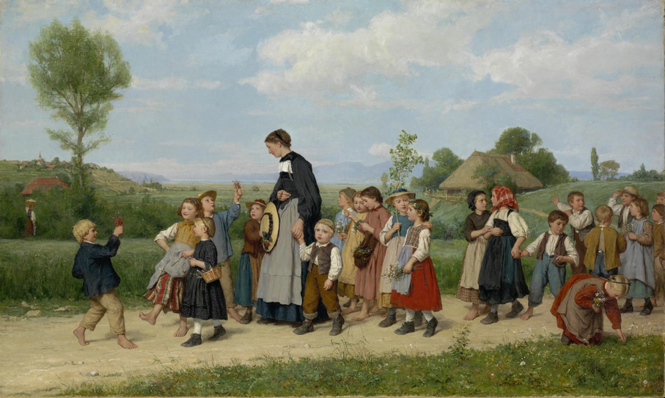
Albert Anker (Ins (Switzerland), 1831 - Ins, 1910)
L'école en promenade (1872)
Huile sur toile, 90 × 150 cm, Collection Christoph Blocher

Slide 16
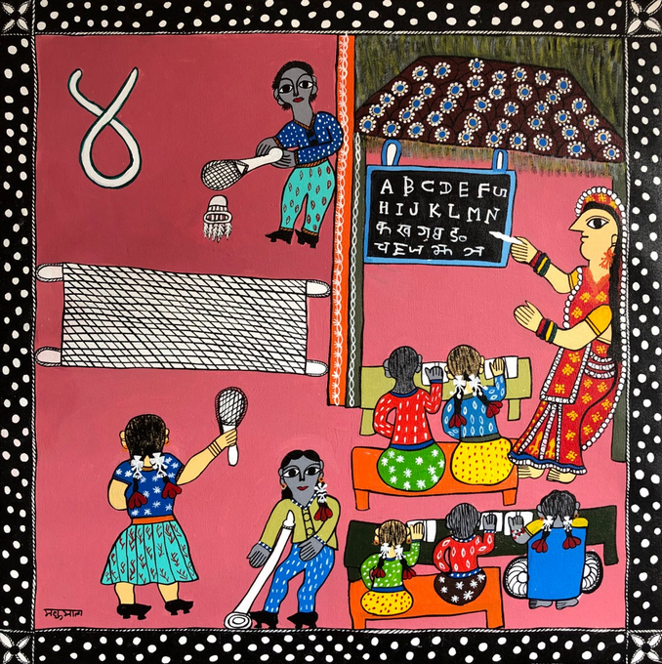

Slide 17
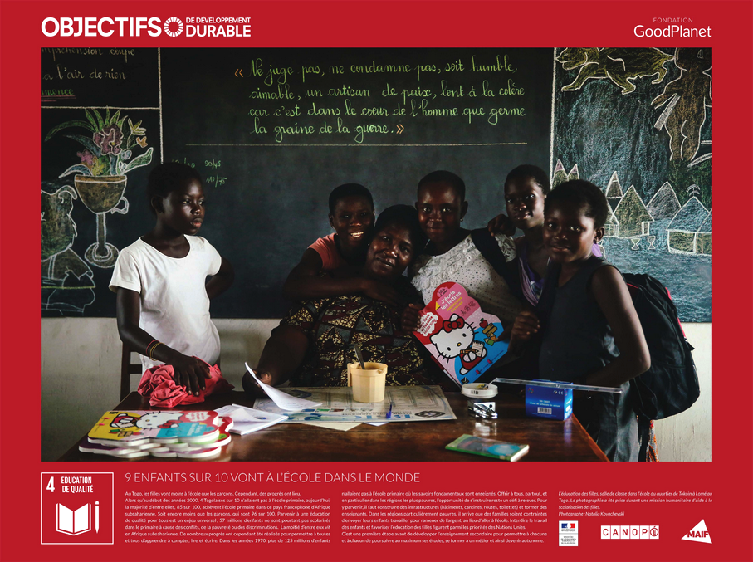

Slide 18
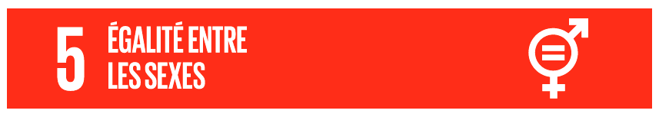
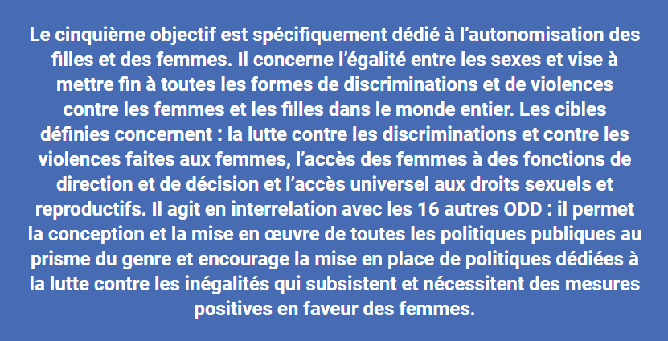

Slide 19
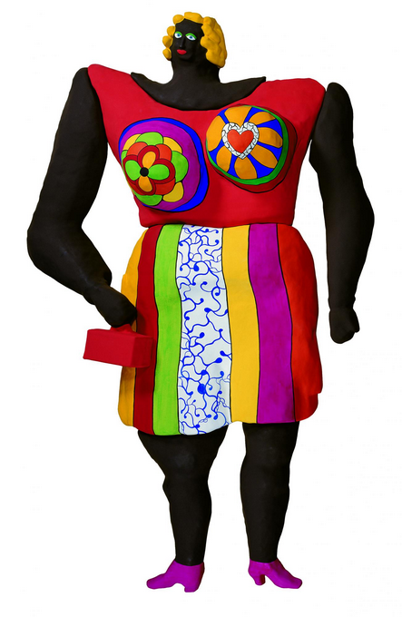
Niki de Saint Phalle
(Neuilly/Seine, 1930 - La Jolla, 2002)
Dolorès
Sculpture 5,5 m,
polyester peint sur grillage, Sprengel Musée, Hanovre, Allemagne

Slide 20
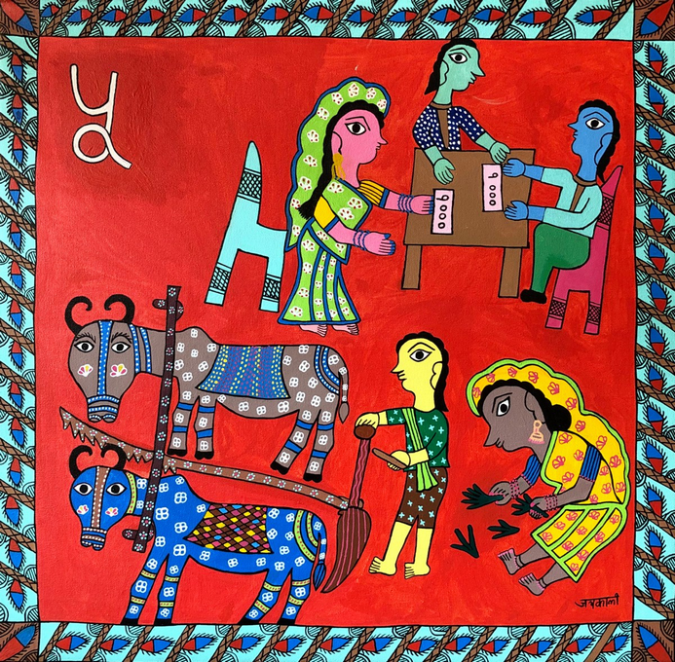

Slide 21
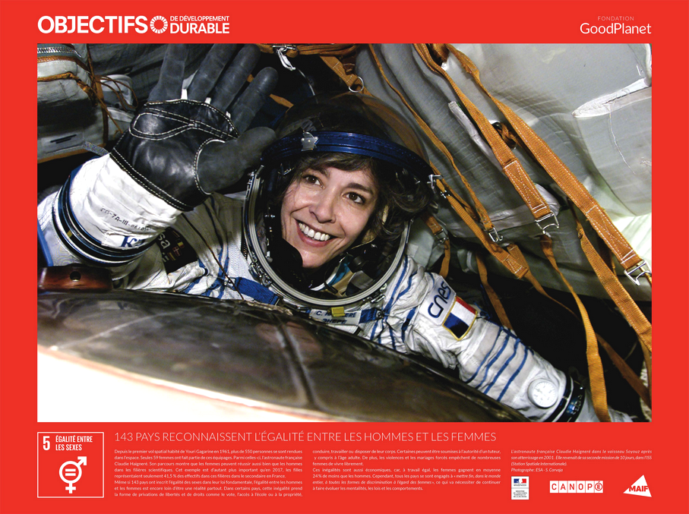

Slide 22
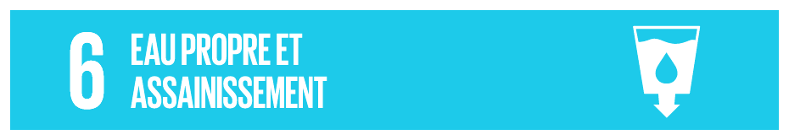
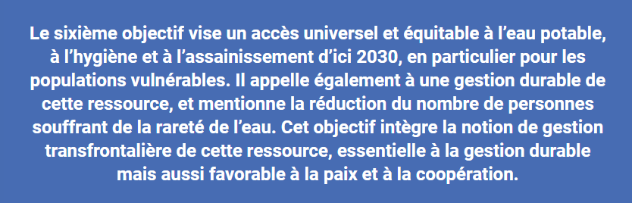

Slide 23
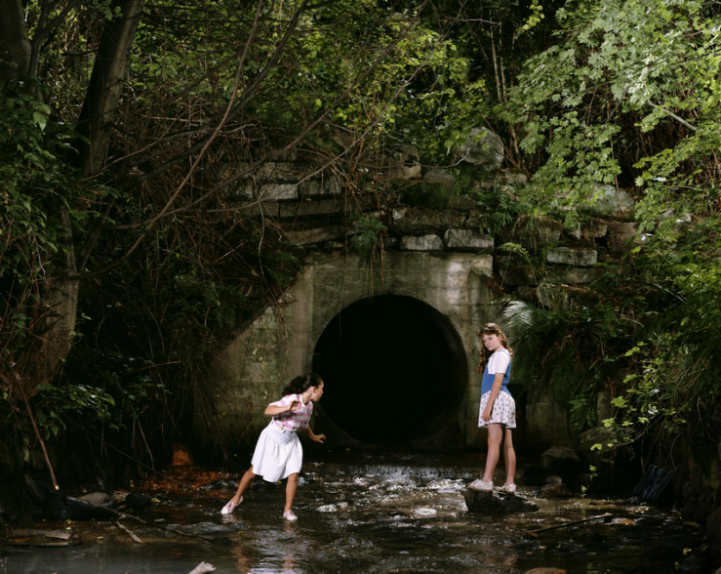
Jeff Wall (Vancouver, 1946 - )
Le drainage (1989)
Transparent dans caisson lumineux, 229 x 290 cm

Slide 24
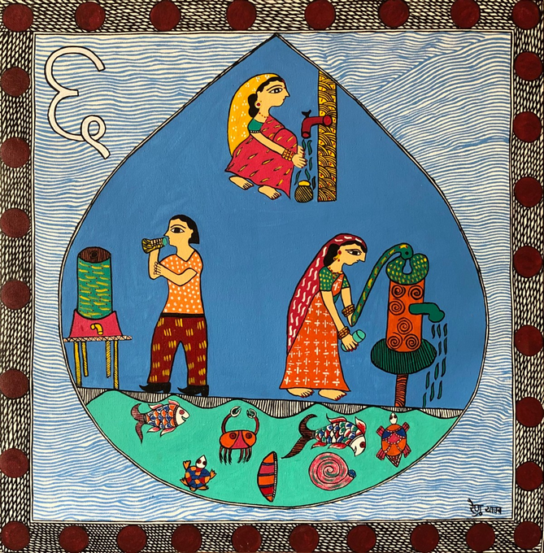

Slide 25
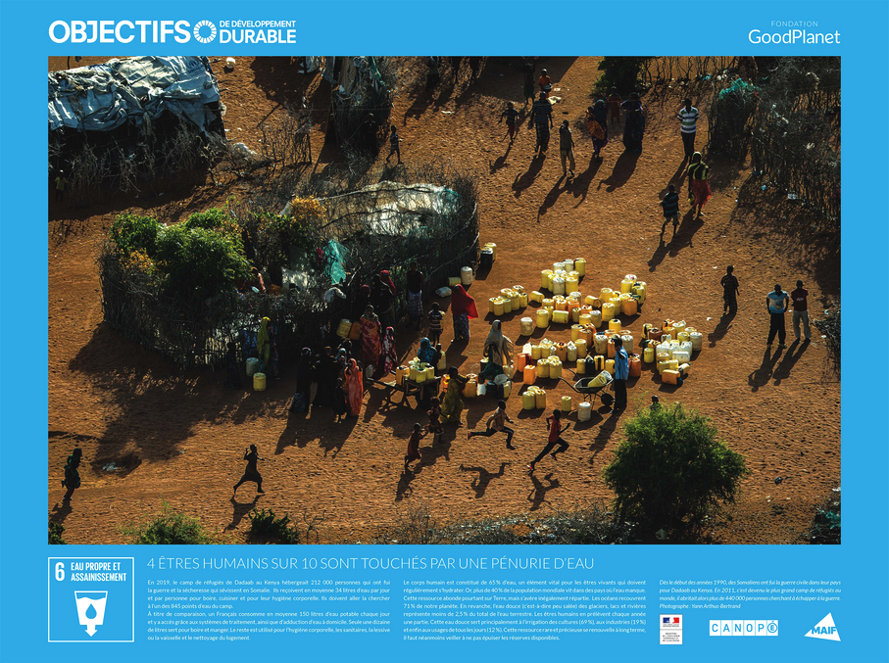

Slide 26
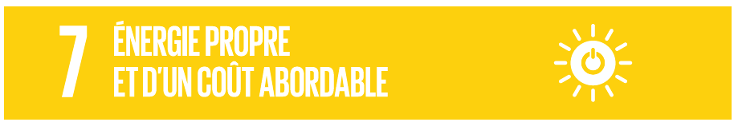
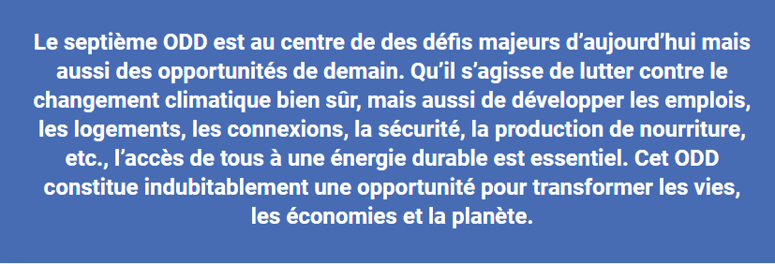

Slide 27
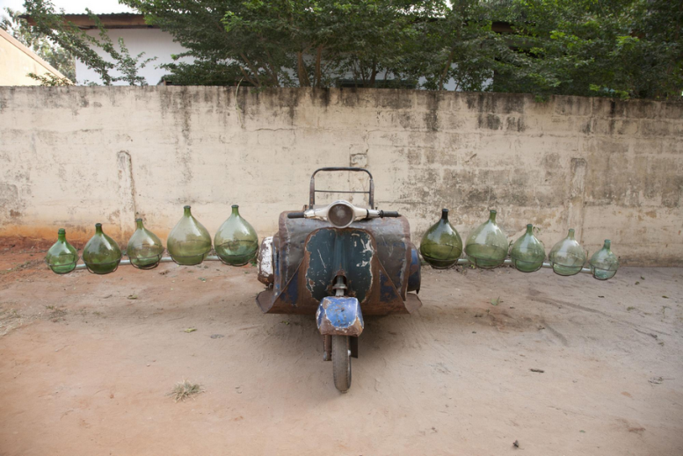
Romuald Hazoumè (Porto-Novo, 1962 - )
Petrol Cargo (2012)
Mixed media installation, 120 x 450 x 180 cm
« A travers cette œuvre, Romuald Hazoumè présente les dangers d’une énergie hors de prix et peu fiable. Dans son pays natal, l’essence est acheminée clandestinement depuis l'étranger par des moyens extrêmement dangereux, comme cette moto. L'artiste a chargé le véhicule de bonbonnes en verre, un chargement précaire, qui semble prêt à tomber et exploser à tout moment, comme cela arrive au Bénin, où le trafic illégal d’essence fait d'innombrables victimes chaque année ».

Slide 28
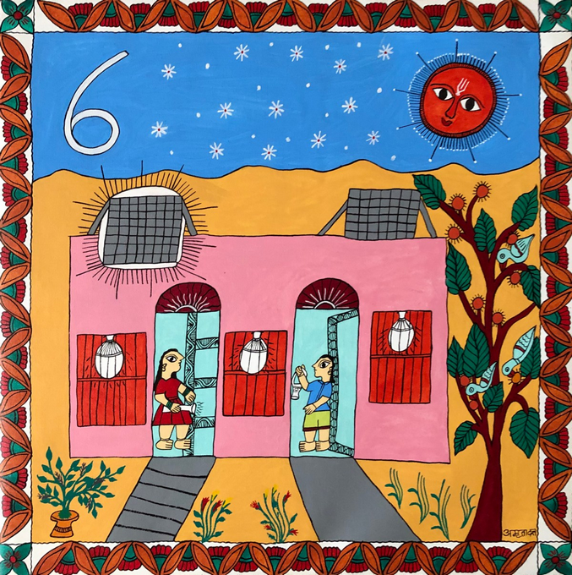

Slide 29
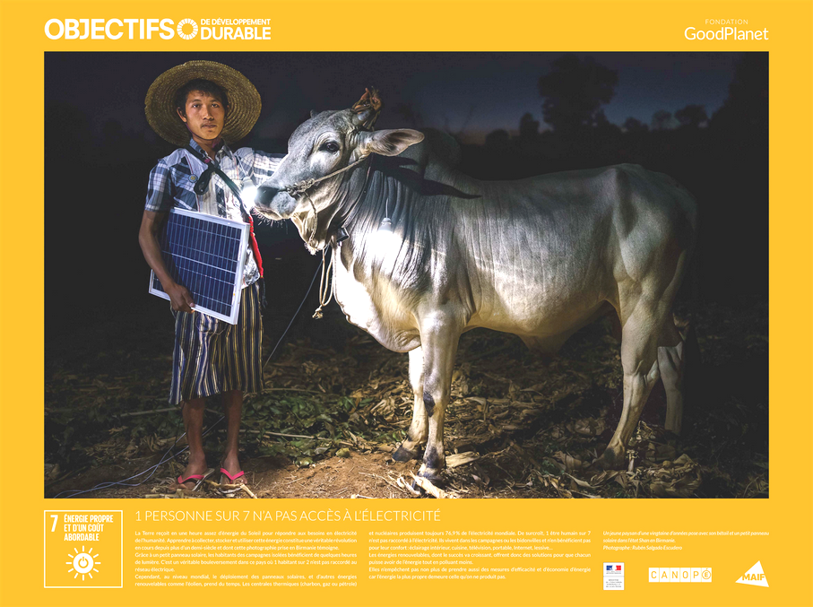

Slide 30
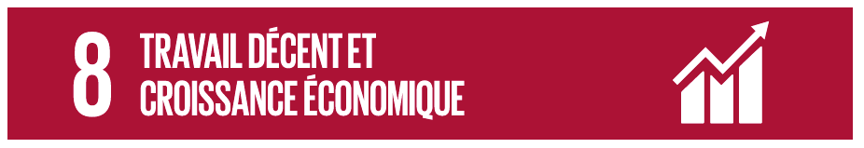
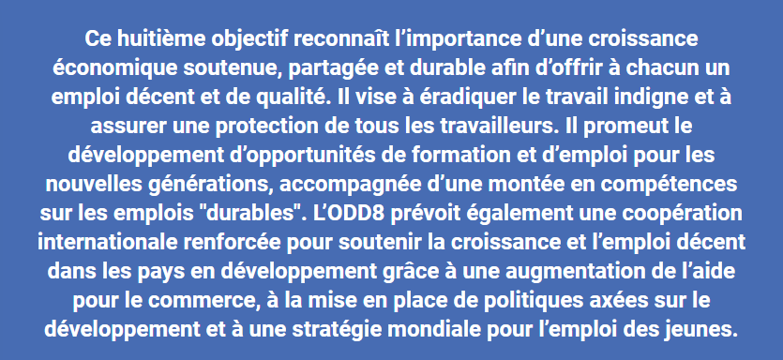

Slide 31
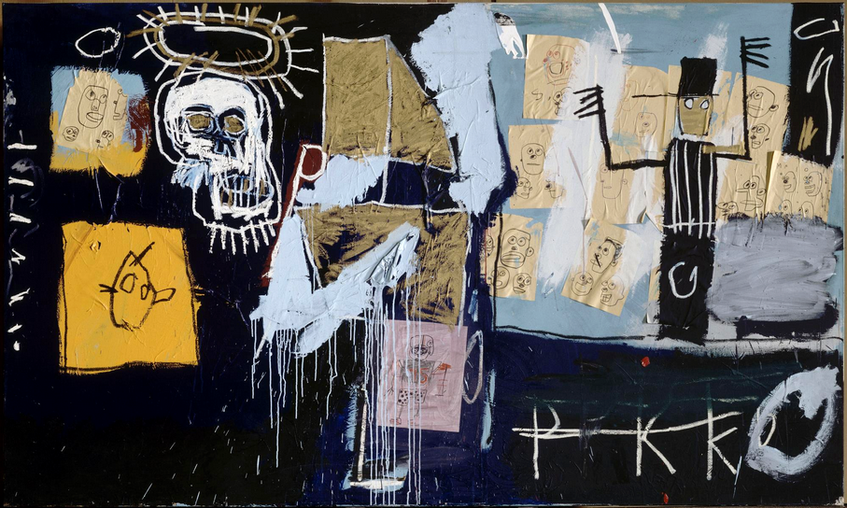
Jean-Michel Basquiat (Brooklyn, 1960 - SoHo, 1988)
Vente aux enchères d'esclaves (1982)
Collage de papiers froissés, pastel gras et peinture acrylique sur toile, 183 x 305,5 cm, Musée national d'Art moderne, Centre Pompidou, Paris

Slide 32
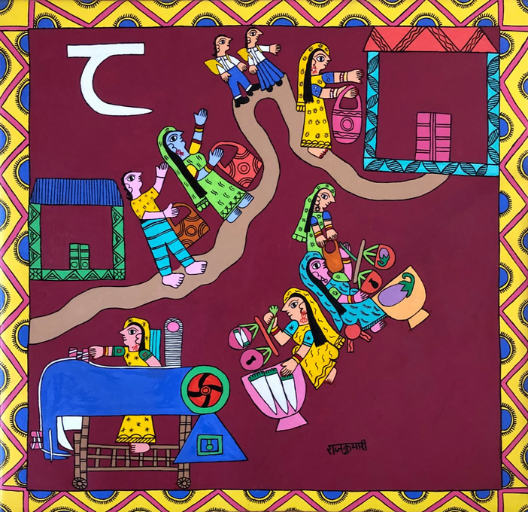

Slide 33
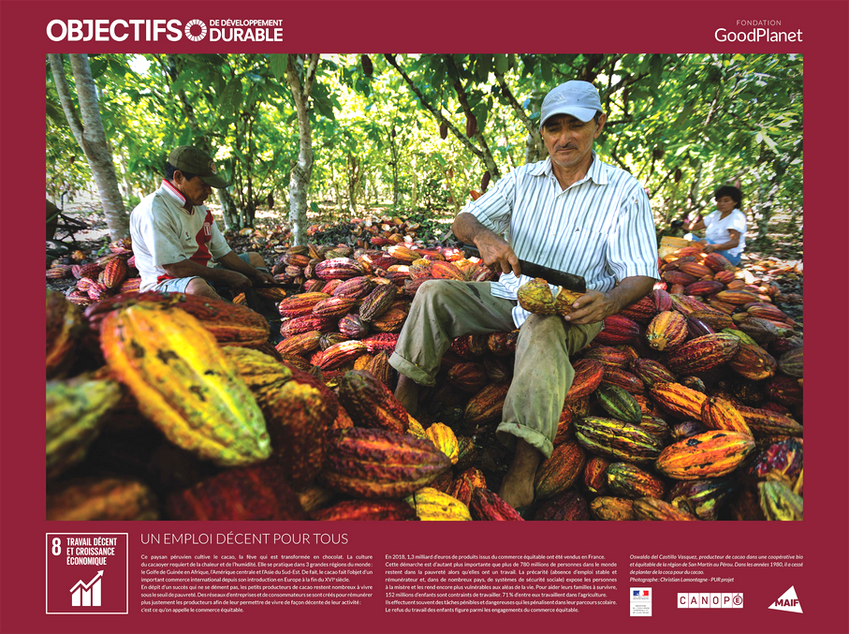

Slide 34
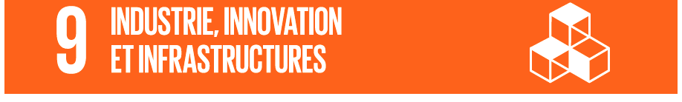


Slide 35

Jean Tinguely (Fribourg, 1925 - Berne, 1991)
Méta-matic n° 1 (1959)
Métal, papier, crayon feutre, moteur, 96 x 85 x 44 cm, Musée national d'Art moderne, Centre Pompidou, Paris

Slide 36


Slide 37


Slide 38



Slide 39

Adel Abdessemed (Constantine, 1971 - )
Hope (2011 - 2012)
Barque, résine, 205.7 x 579,1 x 243,8 cm
« Œuvre de l’artiste Adel Abdessemed, cette épave repêchée au large des côtes de Floride et chargée de sacs-poubelles remplis de résine est intitulée « Espoir », par allusion au célèbre tableau de Caspar David Friedrich, « Die Gescheiterte Hoffnung » (1823-1824), dont le titre exprime la notion d’espoir déçu. Les tragédies qui mettent fin aux périples de migrants désespérés partout dans le monde sont devenues des événements quotidiens ». Extrait d’Adel Abdessemed « Works, 1988–2015 », Koenig Books Ed.

Slide 40


Slide 41


Slide 42



Slide 43

Pieter Bruegel L’Ancien (Breda, ca. 1525 - Brussels, 1569)
La Tour de Babel (vers 1563)
Huile sur panneau de bois, 114 × 155 cm, Kunsthistorisches Museum, Vienne

Slide 44


Slide 45


Slide 46




Slide 47

Le Caravage (Milan, 1571 - Porto Ercole, 1610)
Bacchus (vers 1596)
Huile sur toile, 95 × 85 cm, Palais des Offices, Florence

Slide 48


Slide 49


Slide 50



Slide 51

Giorgione (Castelfranco, vers 1477/1478 - Venise, 1510)
La Tempête (vers 1507)
Huile sur toile, (82 - 83) × 73 cm, Galerie de l'Académie, Venise

Slide 52


Slide 53


Slide 54



Slide 55

Damien Hirst (Bristol, 1965 - )
The Physical Impossibility of Death in the Mind of Someone Living (1991)
Verre, acier peint, silicone, monofilament, requin et formol, 217 x 542 x 180 cm

Slide 56


Slide 57


Slide 58



Slide 59

Henri Rousseau (Laval, 1844 - Paris, 1910)
Le lion, ayant faim, se jette sur l'antilope (1898-1905)
Huile sur toile, 200 x 301 cm, Fondation Beyeler, Riehen/Bâle, collection Beyeler

Slide 60


Slide 61


Slide 62



Slide 63

Francisco de Goya (Fuendetodos, Espagne, 1746 – Bordeaux, 1828)
Duel au Gourdin ou la Rixe (1820 - 1823)
Méthode mixte sur peinture murale transférée à la toile, 125 x 261 cm, Musée du Prado

Slide 64


Slide 65


Slide 66



Slide 67

El Anatsui (Anyako (Ghana), 1944 - )
TSIATSIA - searching for connection (2013)
Aluminium (capsules de bouteille, plaques et tuiles) et fil de cuivre, 15,6 x 25 m
« Le Fruit d’un travail collectif, cette sculpture monumentale, intitulée « TSIATSIA – searching for connection » exprime une force et une solidarité immense. A partir de son atelier de Nsukka, au Nigeria, El Anatsui a coordonné les efforts d’une foule d’assistants chargés d’aplatir et de plier des milliers de capsules de bouteille avant de les assembler pour créer de véritables tapisseries métalliques. Ce matériau « pauvre » fait référence à l’histoire coloniale de l’Afrique occidentale, au commerce et à l’esclavage. Cette œuvre communautaire représente un puissant symbole d’espoir : en travaillant tous ensemble nous pouvons transformer nos détritus en objets de beauté ».

Slide 68


Slide 69


